Slide 1

PPT模板下载：www.1ppt.com/moban/ 行业PPT模板：www.1ppt.com/hangye/
节日PPT模板：www.1ppt.com/jieri/ PPT素材下载：www.1ppt.com/sucai/
PPT背景图片：www.1ppt.com/beijing/ PPT图表下载：www.1ppt.com/tubiao/
优秀PPT下载：www.1ppt.com/xiazai/ PPT教程： www.1ppt.com/powerpoint/
Word教程： www.1ppt.com/word/ Excel教程：www.1ppt.com/excel/
资料下载：www.1ppt.com/ziliao/ PPT课件下载：www.1ppt.com/kejian/
范文下载：www.1ppt.com/fanwen/ 试卷下载：www.1ppt.com/shiti/
教案下载：www.1ppt.com/jiaoan/ PPT论坛：www.1ppt.cn
PL80扒渣机
Kuangan001

Slide 2

1.PL80扒渣机介绍
目录
2.PL80扒渣机技术参数
CATALOG
3.PL80扒渣机主要特征
4.PL80扒渣机用途

Slide 3
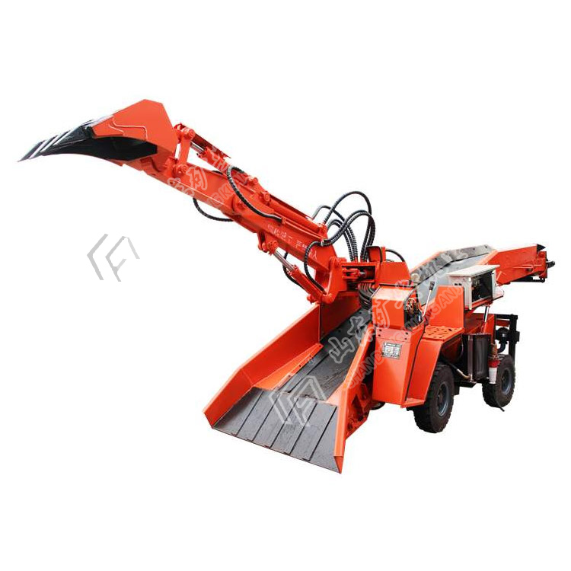
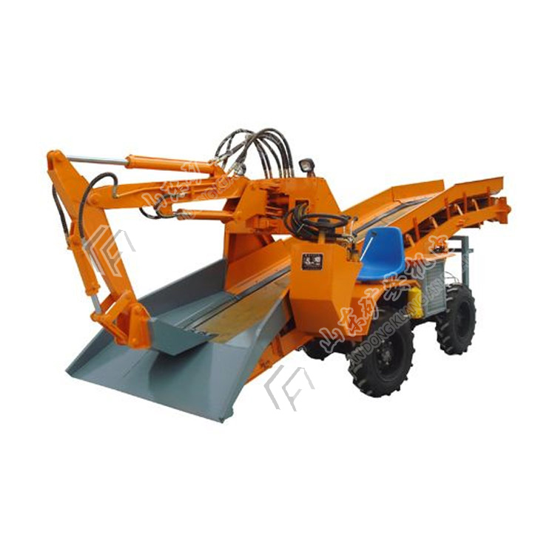
PL80扒渣机
VS

Slide 4




PL80扒渣机介绍
PL80扒渣机采用机械手与运输机相结合，集挖掘、运输为一体。并使用轮胎进行前进，电力作为能源，具有环保清洁、灵巧方便的特点。在矿产、能源以及公路、水利、隧道等工程施工场所中应用及其广泛。该新品通过机械手臂挖掘，并使用运输机快速装卸。肆零零捌捌陆零伍叁柒，能够迅速完成对施工现场的清洁运输工作。与传统人工作业相比，可明显提高工作效率达10倍以上，并可减少施工方对人力资源的依赖与使用。
PL80扒渣机介绍

Slide 5
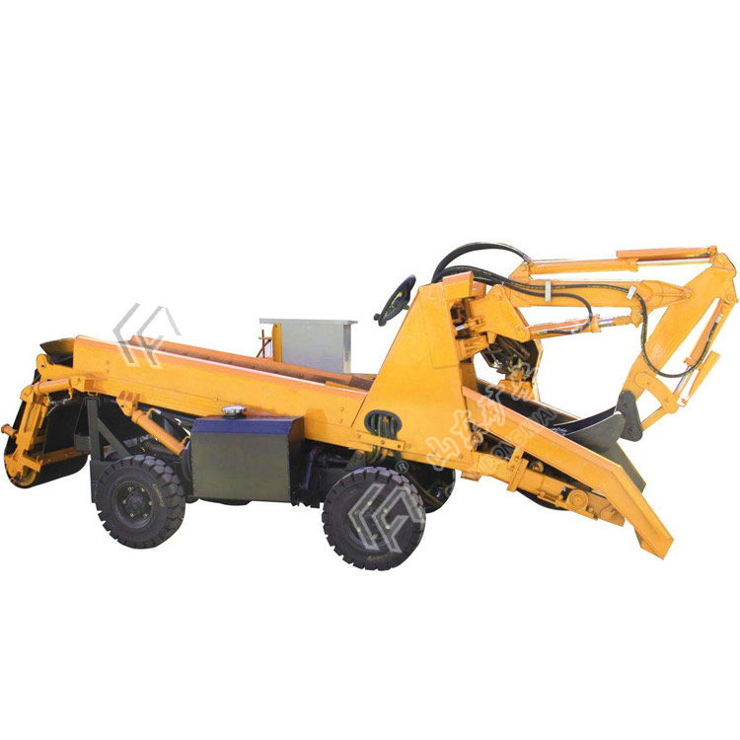
PL80扒渣机

Slide 6
PL80扒渣机技术参数
团队
介绍
型号LS80T
装载能力m3/h≥80
整机质量kg2900
轴距mm 1600
zui小转弯半径m4
轮距mm 1470
离地间距mm188
挖掘宽度mm≥2900
挖掘高度mm≥2600
挖取距离（距铲口）mm≥1440
卸载高度mm1700（可加高）
挖掘深度mm≥750
爬坡能力(o)≤10
皮带速度m/min39
电机总功率KW15
zui大物料通过尺寸mm810×600×450
额定工作压力MPa14
外形尺寸（长×宽×高）mm5500×1700×1800
大臂zui大回转角度(o)±30
适应巷到zui小断面m2×2.2

Slide 7
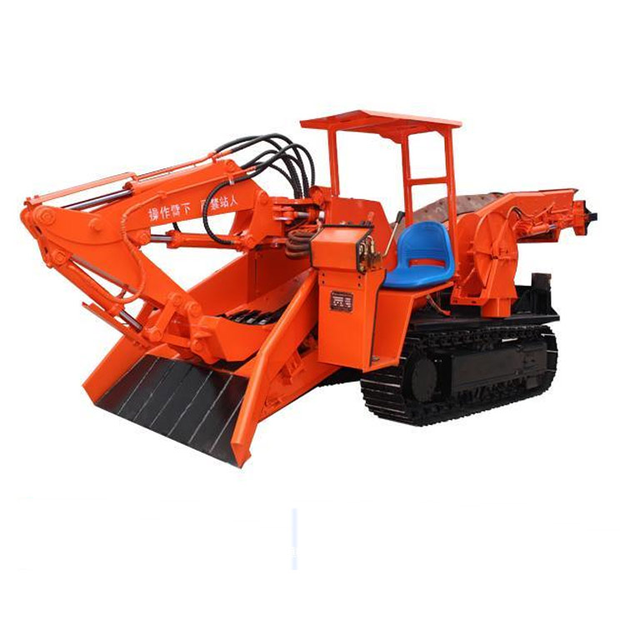
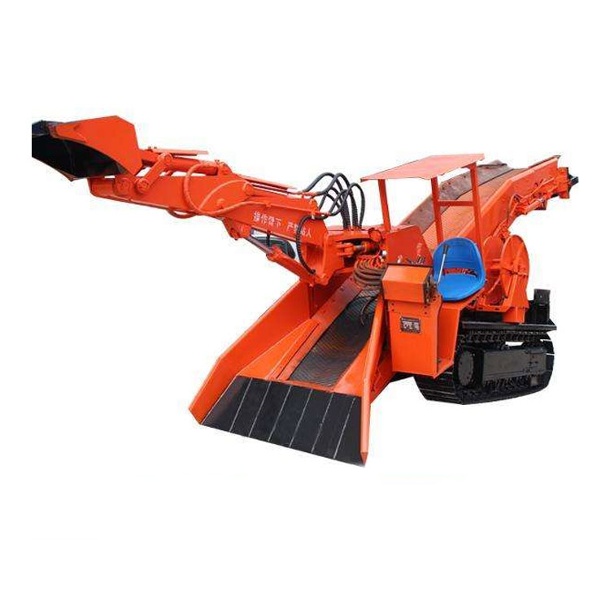

PL80扒渣机

Slide 8

PL80扒渣机主要特征
它是由机械手与输送机相接合，采集和输送功能合二为一，采用电动液压控制系统的生产装置，具有安全环保、能耗小、效率高的特点。
是矿山及遂洞必不可少的先进的掘进采矿装备，是人工和其它机械的替代产品。

Slide 9
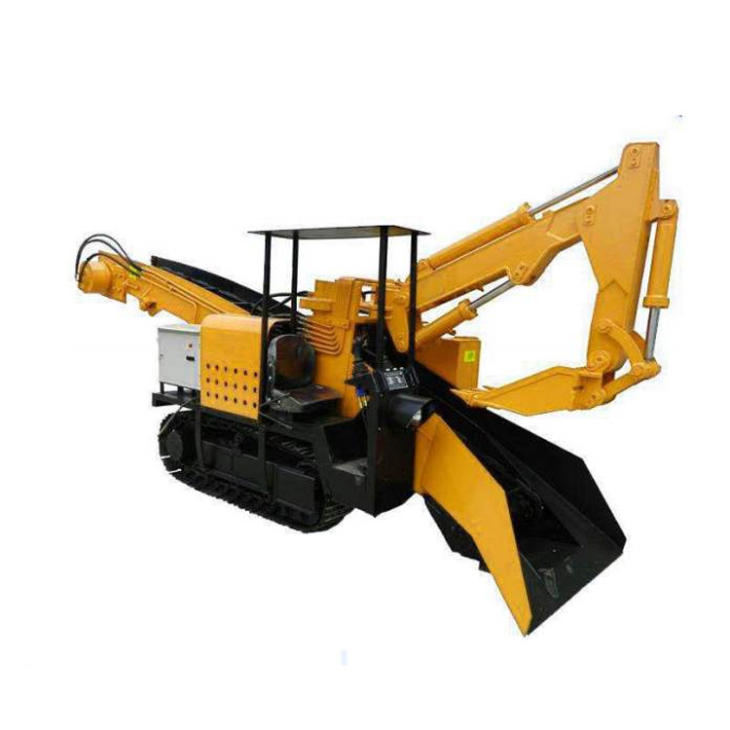
PL80扒渣机
实物图
PL80扒渣机

Slide 10
PL80扒渣机用途
适用于隧洞挖掘装运，矿山工程，水利工程等工程的施工机械及中小断面引水洞，矿山出渣（矿）机械，煤矿专用履带式挖掘式装载机（扒渣机）
主要用于一些生产做业空间狭窄的煤矿、山东矿安机电有限公司，磷矿、铁矿、金属非金属矿等隧洞、矿山的石土料采集及输送装车施工。

Slide 11
谢谢您的指导
汇报人：Kuangan001
我们将竭尽全力做的更好！

